Slide 1
盐酸伊立替康脂质体注射液（易安达®）
施维雅（天津）制药有限公司

Slide 2
目录
药品基本信息
安全性
有效性
创新性
公平性

Slide 3
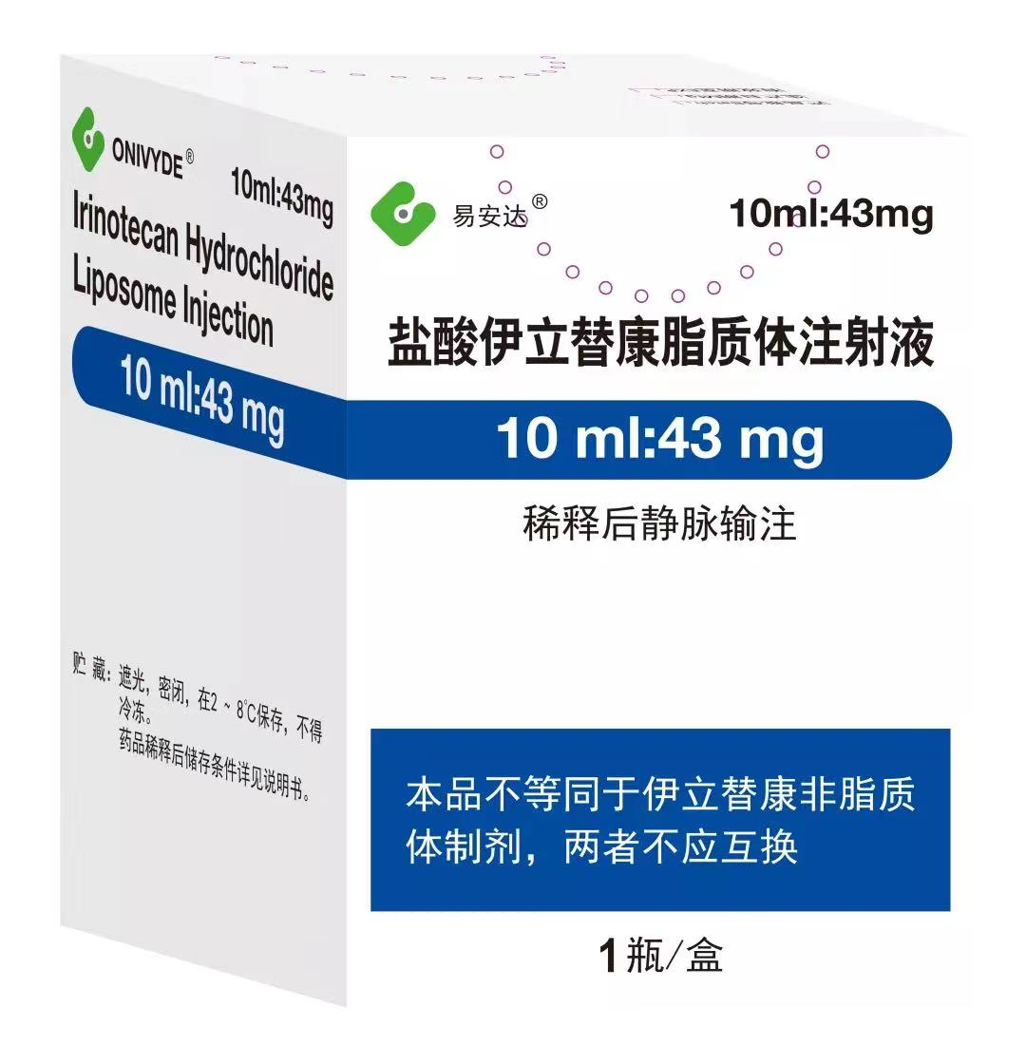
药品基本信息
基本信息
通用名：盐酸伊立替康脂质体注射液
注册规格：10ml:43mg（按C₃₃H₃₈N₄O₆计）
中国大陆首次上市时间：2022年4月12日
目前大陆地区同通用名药品的上市情况：无
全球首个上市国家/地区及上市时间：美国，2015年10月22日
是否为OTC药品：否
适应症
与5-氟尿嘧啶（5-FU）和亚叶酸（LV）联合用于接受吉西他滨治疗后进展的转移性胰腺癌患者
用法用量
应依次给予本品、亚叶酸（LV）和5-氟尿嘧啶（5-FU）。本品推荐剂量和给药方案为90分钟内静脉输注70mg/m²，然后在30分钟内静脉输注LV400mg/m²，随后在46小时内静脉输注5-FU 2,400mg/m²，每2周重复。伊立替康脂质体不应作为单药使用。
对于已知UGT1A1*28纯合子的患者，应考虑减少本品起始剂量至50mg/m2（见【不良反应】和【临床试验】）。如果患者在随后的治疗周期中耐受，则应考虑将本品剂量增加至70mg/m2。剂量调整请参照说明书。
参照药品建议
无参照药品。
伊立替康脂质体是目前中国唯一获批的应用于接受吉西他滨治疗后进展的转移性胰腺癌患者的治疗药物。目前二线治疗方案为超适应症用药，不属于目录内药品报销范围。

Slide 4
药品基本信息（续）
疾病基本情况（所治疗疾病基本情况、弥补未满足的治疗需求情况、大陆地区发病率、年发病患者总数等）
胰腺癌死亡率高
最新全球癌症数据报告显示，2020年中国新发胰腺癌约12.5万例，胰腺癌死亡12.2万例，死亡发病比达到0.94，居所有恶性肿瘤的第1位，是名副其实的“癌中之王”。
国家癌症中心2018年数据显示，胰腺癌的五年生存率仅约7.2%，远低于健康中国提出的，到2030年，癌症的5年生存率要从2015年的40.5%提高到46.6%的目标。
转移性胰腺癌临床未满足需求高，二线治疗方案缺少标准选择
60%以上患者在确诊时已发生远处转移，失去了手术机会，中位生存期仅6-9个月。
尤其是在一线治疗发生进展后，患者面临几乎“无药可用”的困境，进入二线治疗后仅3-4个月存活时间。
目前临床常用的二线治疗方案为基于医生经验的尝试，为超适应症用药，有效性、安全性没有保证。
伊立替康脂质体是23年来胰腺癌治疗领域唯一的突破
胰腺癌并非可常规治疗的疾病，胰腺肿瘤的生物学特性给药物治疗带来了挑战，在肿瘤学上临床试验成功率最低。
伊立替康脂质体是中国自1999年吉西他滨被批准用于胰腺癌治疗后，23年来首个获批针对胰腺癌的药物。是目前中国唯一获批的应用于接受吉西他滨治疗后进展的转移性胰腺癌患者的治疗药物。
患者生存结局明显改善，东亚患者获益尤其显著：与常用二线方案5-FU/LV相比，加入伊立替康脂质体延长mPFS 2.6个月，延长mOS 5.2个月。

Slide 5
安全性
药品说明书收载的安全性信息
264例转移性胰腺癌患者报告了以下可能或很可能与本品给药有关的不良反应，其中147例接受了本品单药治疗（100mg/m2），117例接受了本品（70mg/m2）联合5-FU/LV给药。本品+5FU/LV最常见的不良反应（发生率≥20%）为：腹泻、恶心、呕吐、食欲下降、中性粒细胞减少症、疲劳、乏力、贫血、口腔粘膜炎和发热。本品治疗中最常见的严重不良反应（≥2%）是腹泻、呕吐、发热性中性粒细胞减少症、恶心、发热、脓毒症、脱水、脓毒性休克、肺炎、急性肾功能衰竭和血小板减少症。
导致永久性停药的不良反应发生率，本品+5FU/LV组为11%，单药组为12%。
最长报告的导致停药的不良反应中本品+5FU/LV组为感染和腹泻，单药治疗组为呕吐和腹泻。
其他请详见说明书。
该药品在国内外不良反应发生情况
本品自2015年至今已在40多个国家/地区获得批准，近30个国家/地区上市销售，总体安全性良好，无特异性风险因素。其不良反应可控，耐受性良好，不影响患者的生存质量，且已建立的完善的不良反应管理方案。获益/风险平衡为正向有利。
与目录内同类药品安全性方面的主要优势和不足
真实世界研究显示，与FOLFIRI、FOFIRINOX和FOLFOX方案相比，伊立替康脂质体+5-FU/LV方案的贫血、中性粒细胞减少和血小板减少的发生率最低，管理这些不良事件需要药物治疗水平相似或更低。

Slide 6
有效性
临床试验和真实世界中与对照药品疗效方面的主要优势和不足
NAPOLI-1是在转移性胰腺癌领域中成功完成的最大随机III期试验，是首个也是唯一一个评价新型治疗药物用于经吉西他滨治疗的胰腺癌全球性III期试验，是转移性胰腺癌二线化疗近十年唯一达到主要研究终点且无相悖结果的III期研究。
研究证实，在吉西他滨治疗后进展的转移性胰腺癌患者中，与5-FU/LV单药相比，加入伊立替康脂质体使OS和PFS显著改善，东亚人群生存获益更多，为近年来胰腺癌治疗领域的突破性药物。
在美国、韩国等地开展的真实世界研究，均与NAPOLI-1取得相似结果，并证实亚洲人群的临床获益更多。
试验类型 | 试验对照 | 试验地点 | 纳入人群 | 试验结论及主要指标改善
III期临床试验 RCT (NAPOLI-1) | 5-FU+LV | 全球多中心 | 14个国家/地区、76个中心，417位患者，其中包括了132位亚洲患者（韩国37位，中国台湾95位） | 与5-FU/LV单药相比，加入伊立替康脂质体使OS和PFS显著改善。亚组分析显示，亚洲人群生存获益更多： 延长mPFS 2.6个月（4.0 vs. 1.4, P=0.011）； 延长mOS 5.2个月（8.9 vs. 3.7, P=0.025）。
真实世界研究 | 无 | 美国 | 更年老、体能状态更差、既往治疗线数更多的患者，共374位，42%作为二线 | 与NAPOLI-1及其他真实世界研究一致的结果： 对于接受二线治疗的患者：mPFS 3.0个月；mOS 7.3个月。
真实世界研究 | 无 | 韩国 | 86位患者，90%作为二线及二线以上 | 进一步证实了亚洲人群在真实世界中的临床获益： mPFS 3.5个月；mOS 9.4个月。
国家药品审评中心出具的《技术评审报告》中关于本药品有效性的描述
本药品的技术审评报告尚未公布

Slide 7
有效性（续）
临床指南/诊疗规范推荐
本品+5-FU/LV治疗方案的有效性得到了包括中国在内的权威国际指南的一致认可。
国家/地区 | 年份 | 指南/诊疗规范名称 | 推荐描述
中国 | 2020 | 中国临床肿瘤学会（CSCO） 《胰腺癌诊疗指南》 | 转移性胰腺癌二线治疗中唯一的1A类证据推荐：伊立替康脂质体+5-FU/LV方案用于以吉西他滨为基础的方案治疗后进展的转移性胰腺癌患者。
中国 | 2022 | 国家卫生健康委员会 《胰腺癌诊疗指南》2022版 | 一线治疗失败的患者，如果身体状态良好，可选择伊立替康脂质体+5-FU/LV。
中国 | 2021 | 中华医学会外科学分会胰腺外科学组 《中国胰腺癌诊疗指南（2021）》 | 二线化疗比支持治疗更有效，对体能状态好者，推荐使用伊立替康脂质体联合氟尿嘧啶。
中国 | 2020 | 中国抗癌协会胰腺癌专业委员会 《中国胰腺癌综合诊疗指南（2020版）》 | 转移性胰腺癌患者二线化疗推荐方案。
美国 | 2022 | 美国国家综合癌症网络（NCCN） 《NCCN胰腺癌癌临床实践指南V1 2022》 | 如先前使用基于吉西他滨的疗法，推荐伊立替康脂质体+5-FU/LV用于转移性胰腺癌的二线治疗（1类推荐）。
欧洲 | 2015 | 欧洲肿瘤内科学会（ESMO） 《2015ESMO临床实践指南：胰腺癌的诊断、治疗与随访》 | 如果总体状况合适，考虑到使用奥沙利铂治疗结果的不一致性，如果所在国家伊立替康脂质体可用，可能是这些患者二线治疗的最佳选择。
日本 | 2019 | 日本胰腺学会 《胰腺癌临床实践指南（2019年版）》 | 推荐在吉西他滨无效后使用包含氟尿嘧啶的方案（氟尿嘧啶+亚叶酸盐+伊立替康脂质体）。

Slide 8
创新性
主要创新点及该创新带来的疗效或安全性方面的优势
本品是伊立替康的聚乙二醇脂质体，拥有组合物专利。
脂质体结构带来独特的输送机制，在胰腺癌的治疗中发挥着靶向给药的作用，使得药物更容易穿过肿瘤微环境，在代谢过程中保持有效浓度。
此创新使本品在临床试验中为胰腺癌患者带来了显著的生存获益，并因此获批传统伊立替康不具有的胰腺癌适应症。
与传统伊立替康相比，脂质体结构能够在增强药物抗肿瘤疗效的同时降低药物毒性：
延长循环持续时间：本品在体循环的半衰期显著延长（20.8小时vs.6.07小时）；
优先聚集于肿瘤组织：脂质体结构更容易穿过肿瘤微环境，与血浆相比，肿瘤中SN-38（伊立替康活性代谢物）的水平高5.6倍；
更多活性代谢物暴露于肿瘤中：达到肿瘤内SN-38相似暴露所需剂量远低于传统伊立替康，活性代谢物的作用时间长达168小时；
持续抑制肿瘤生长作用增加3倍。
是否为国家“重大新药创制”科技重大专项支持上市药品
进口产品，不涉及
是否为自主知识产权的创新药
进口产品，不涉及

Slide 9
公平性
年发病患者总数
最新全球癌症数据报告显示，2020年中国新发胰腺癌约12.5万例。
其中，一线选择以吉西他滨为基础的治疗方案，失败后进入二线治疗的患者，仅占小部分，再考虑到体能状况等原因，预计每年使用本品的患者仅约1500-2000人。
弥补药品目录短板
纳入伊立替康脂质体可填补目录内胰腺癌二线用药空白。
目前二线治疗方案为超适应症用药，不属于目录内药品报销范围；用吉西他滨作为一线治疗出现进展后，患者面临目录内“无药可用”的困境。
盐酸伊立替康脂质体注射液是中国大陆继1999年吉西他滨获批胰腺癌适应症后，近23年首个获批针对胰腺癌的治疗方案。是目前中国唯一获批的应用于接受吉西他滨治疗后进展的转移性胰腺癌患者的治疗方案。
临床管理难度
产品说明书适应症中明确描述了联合用药方案、明确界定了适用患者和用法用量，不增加经办审核难度，不存在临床滥用风险。
纳入本品后预计带来的医保增量支出可控。

Slide 10
请您支持盐酸伊立替康脂质体注射液纳入国家医保目录

